Slide 1
Typenet
Un framework Node.js pentru aplicații scalabile

Slide 2
Introducere
Evoluția Node.js de la apariție
Experiența proprie cu Node.js
Comparație între framework-urile Node.js și cele mature?

Slide 3
Contribuție
Crearea unui framework Node.js folosind TypeScript care să îmbunătățească experiența și productivitatea programatorilor.

Slide 4
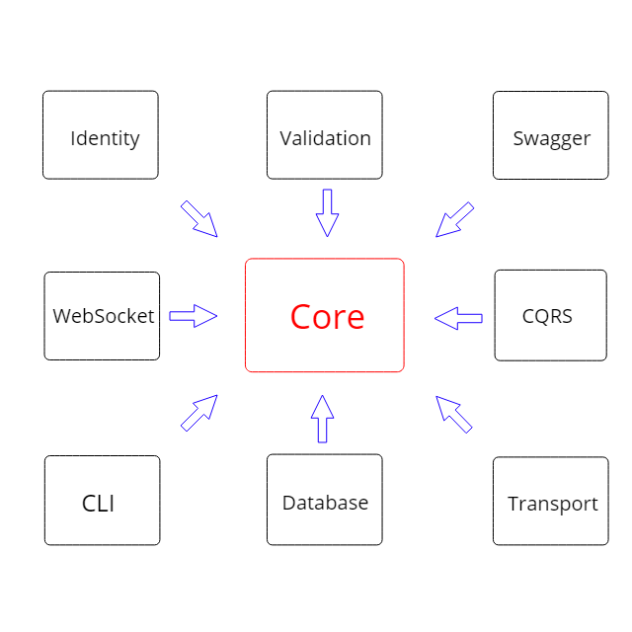
Arhitectură
Micro-kernel

Slide 5
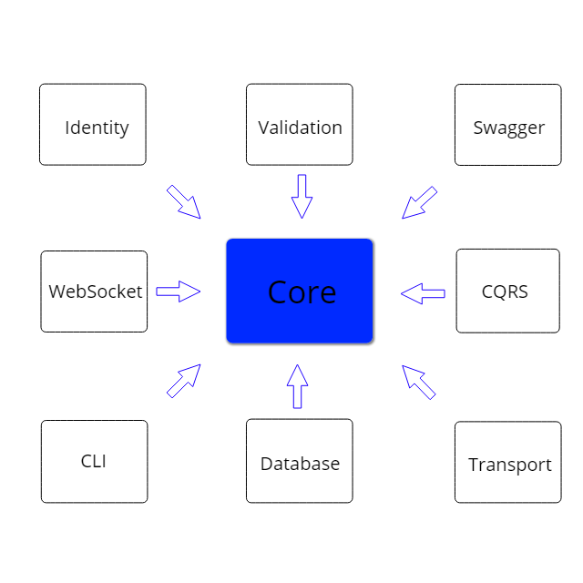
Core
Extensibil
Modular
Funcționalități de bază:
Middleware system
Dependency injection
Rutare pentru requesturi
CORS support
Definirea de controllere și module
Configurare pentru diferite medii

Slide 6
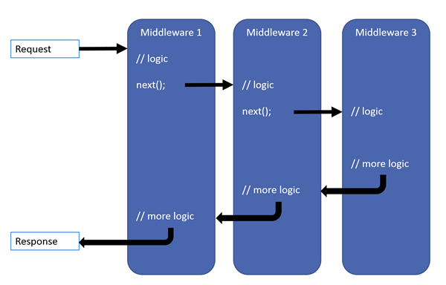
Middleware system

Slide 7
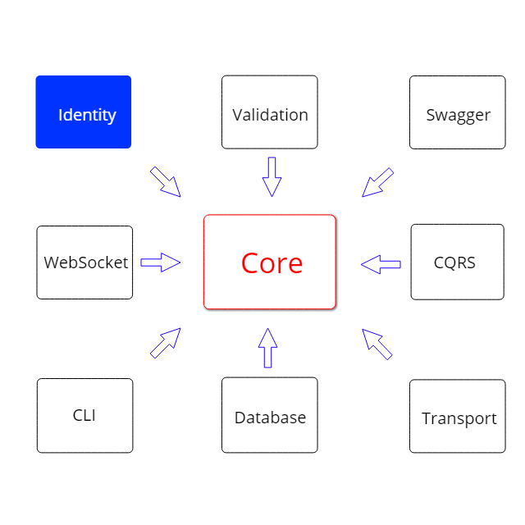
Identity
Autorizare și autentificare
Bazat pe JWT

Slide 8
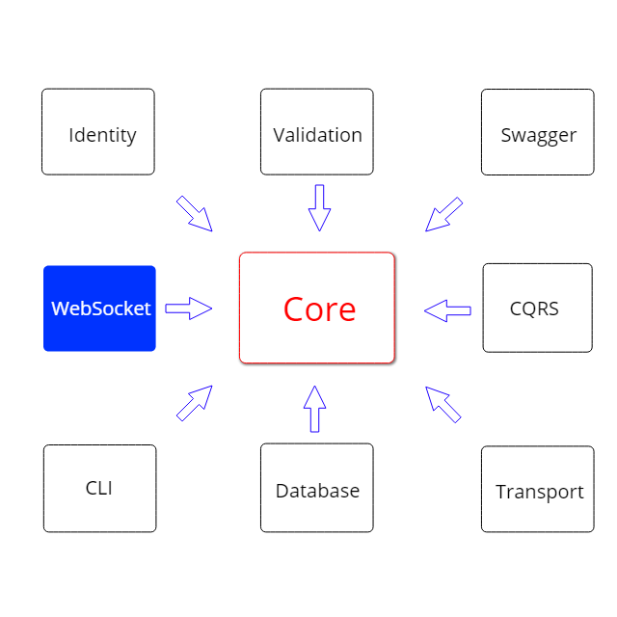
WebSocket
Bazat pe evenimente
Ușor de integrat

Slide 9
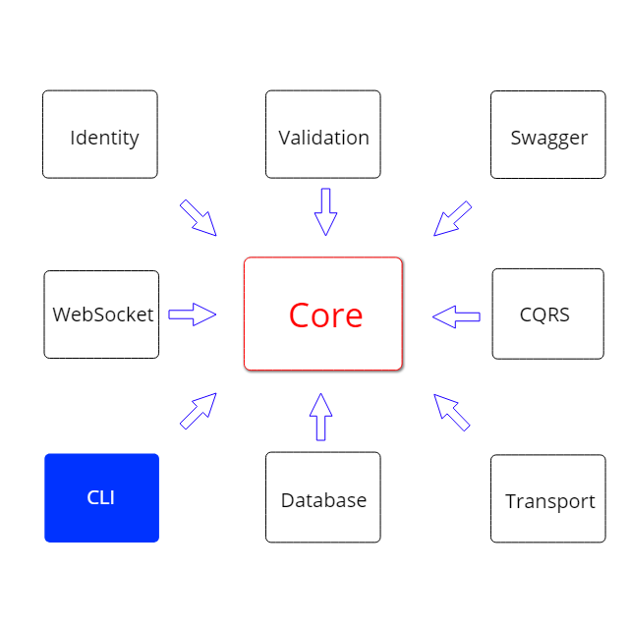
CLI
Auto generează:
Proiect de la zero
Controllere
Module
Servicii

Slide 10
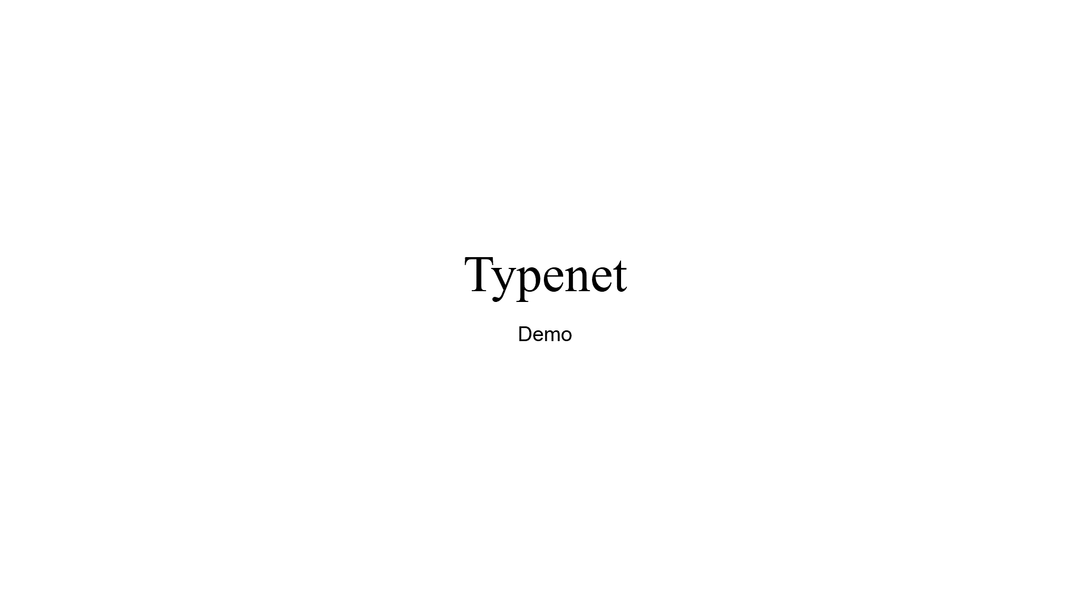
Demo

Slide 11
Concluzii
Typenet aduce în lumea Node.js concepte și mecanisme întâlnite în framework-uri mature precum ASP.NET Core și Angular.
Typenet este gândit pentru a îmbunătăți experiența și productivitatea programatorilor.
Pentru a spori productivitate, framework-ul poate veni în ajutorul programatorilor cu pachete destinate scrierii de teste.

